Slide 1

Web开发

Slide 2
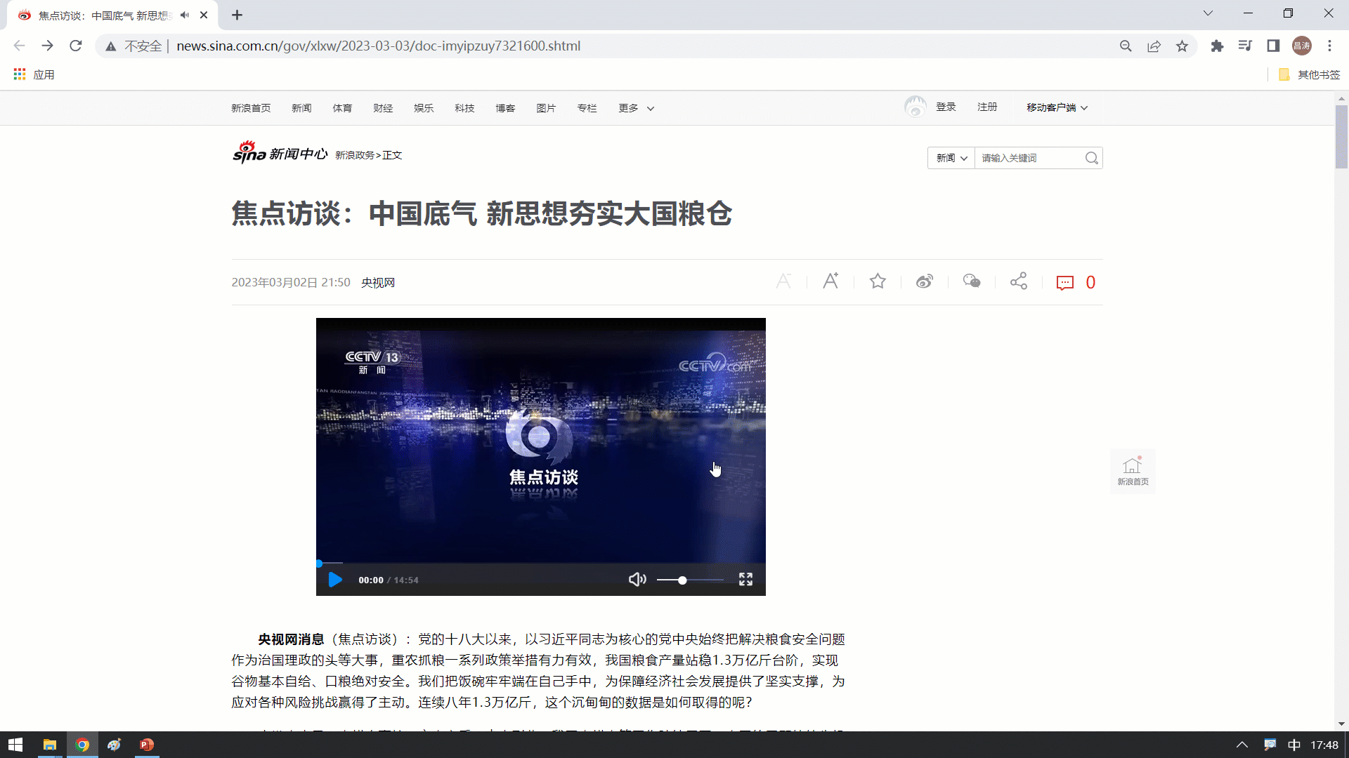
初识web前端
浏览器
前端服务器
后端服务器
数据库服务器
前端程序
Java程序
请求
响应
请求
请求
响应
响应

Slide 3
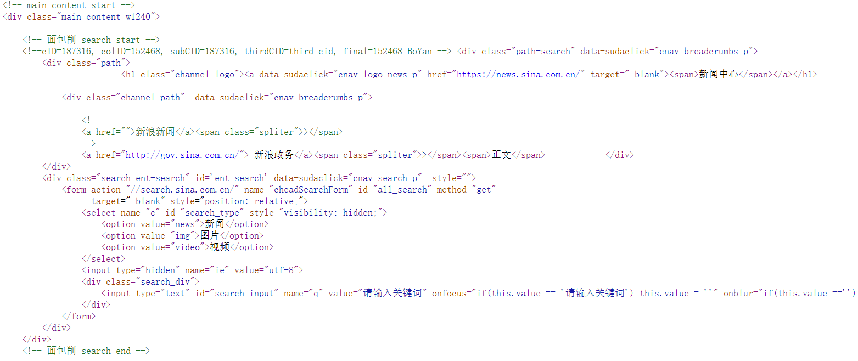





初识web前端
网页有哪些部分组成?
文字、图片、音频、视频、超链接 …
我们看到的网页，背后的本质是什么？
程序员写的前端代码
前端的代码是如何转换成用户眼中的网页的？
通过浏览器转化（解析和渲染）成用户看到的网页
浏览器中对代码进行解析渲染的部分，称为浏览器内核
提示：不同的浏览器，内核不同，对于相同的前端代码解析的效果会存在差异。

Slide 4






初识web前端
Web标准也称为网页标准，由一系列的标准组成，大部分由W3C（ World Wide Web Consortium，万维网联盟）负责制定。
三个组成部分：
HTML：负责网页的结构（页面元素和内容）。
CSS：负责网页的表现（页面元素的外观、位置等页面样式，如：颜色、大小等）。
JavaScript：负责网页的行为（交互效果）。
Web标准

Slide 5
web前端开发课程安排
Web前端开发
HTML、CSS
CSS
HTML
表现
结构
JavaScript 、Vue
JavaScript
Vue
行为
简化JavaScript的开发框架
Ajax、Axios、ElementUI、Nginx
Element
基于Vue的前端组件库，快速构建网页

Slide 6
Web标准
HTML：负责网页的结构
CSS：负责网页的表现
JS：负责网页的行为

Slide 7
HTML、CSS

Slide 8
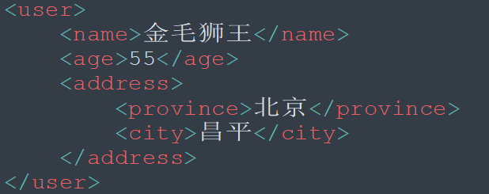


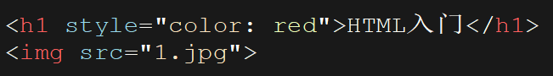
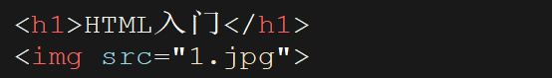
什么是HTML、CSS?
HTML（HyperText Markup Language）：超文本标记语言。
超文本：超越了文本的限制，比普通文本更强大。除了文字信息，还可以定义图片、音频、视频等内容。
标记语言：由标签构成的语言
HTML标签都是预定义好的。例如：使用<a>展示超链接，使用<img>展示图片，<video>展示视频。
HTML代码直接在浏览器中运行，HTML标签由浏览器解析。
HTML
CSS（Cascading Style Sheet）：层叠样式表，用于控制页面的样式（表现）。
CSS

Slide 9
HTML快速入门
VS Code开发工具
基础标签 & 样式
表格、表单标签

Slide 10
HTML快速入门
01

Slide 11
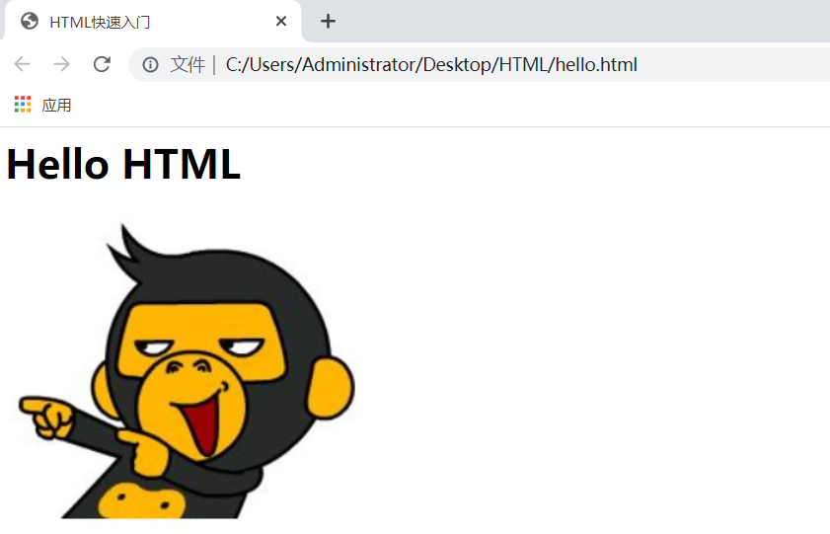
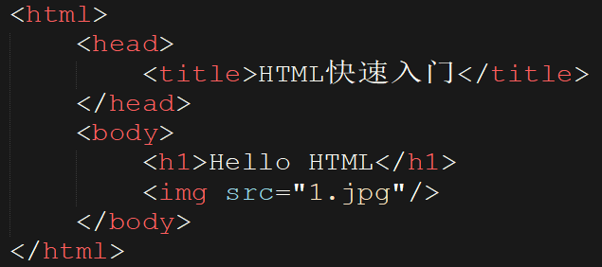

HTML快速入门
新建文本文件，后缀名改为 .html
编写 HTML 结构标签
在<body>中填写内容

Slide 12
HTML结构标签
特点
HTML标签不区分大小写
HTML标签属性值单双引号都可以
HTML语法松散
<html>
<head>
<title>标题</title>
</head>
<body>
</body>
</html>

Slide 13


VS Code开发工具
02

Slide 14

VS Code 安装使用
Visual Studio Code（简称 VS Code ）是 Microsoft 于2015年4月发布的一款代码编辑器。
VS Code 对前端代码有非常强大的支持，同时也其他编程语言（例如：C++、Java、Python、PHP、Go等）。
VS Code 提供了非常强大的插件库，大大提高了开发效率。
官网： https://code.visualstudio.com
VS Code安装文档
注意事项
作为一名软件开发工程师，建议以后安装所有与开发相关的软件，尽量安装在一个没有中文，不带空格的目录下。

Slide 15
VS Code安装
内容：软件安装、插件安装
注意：安装在一个没有中文，不带空格的目录下

Slide 16
基础标签 & 样式
03
新浪新闻

Slide 18
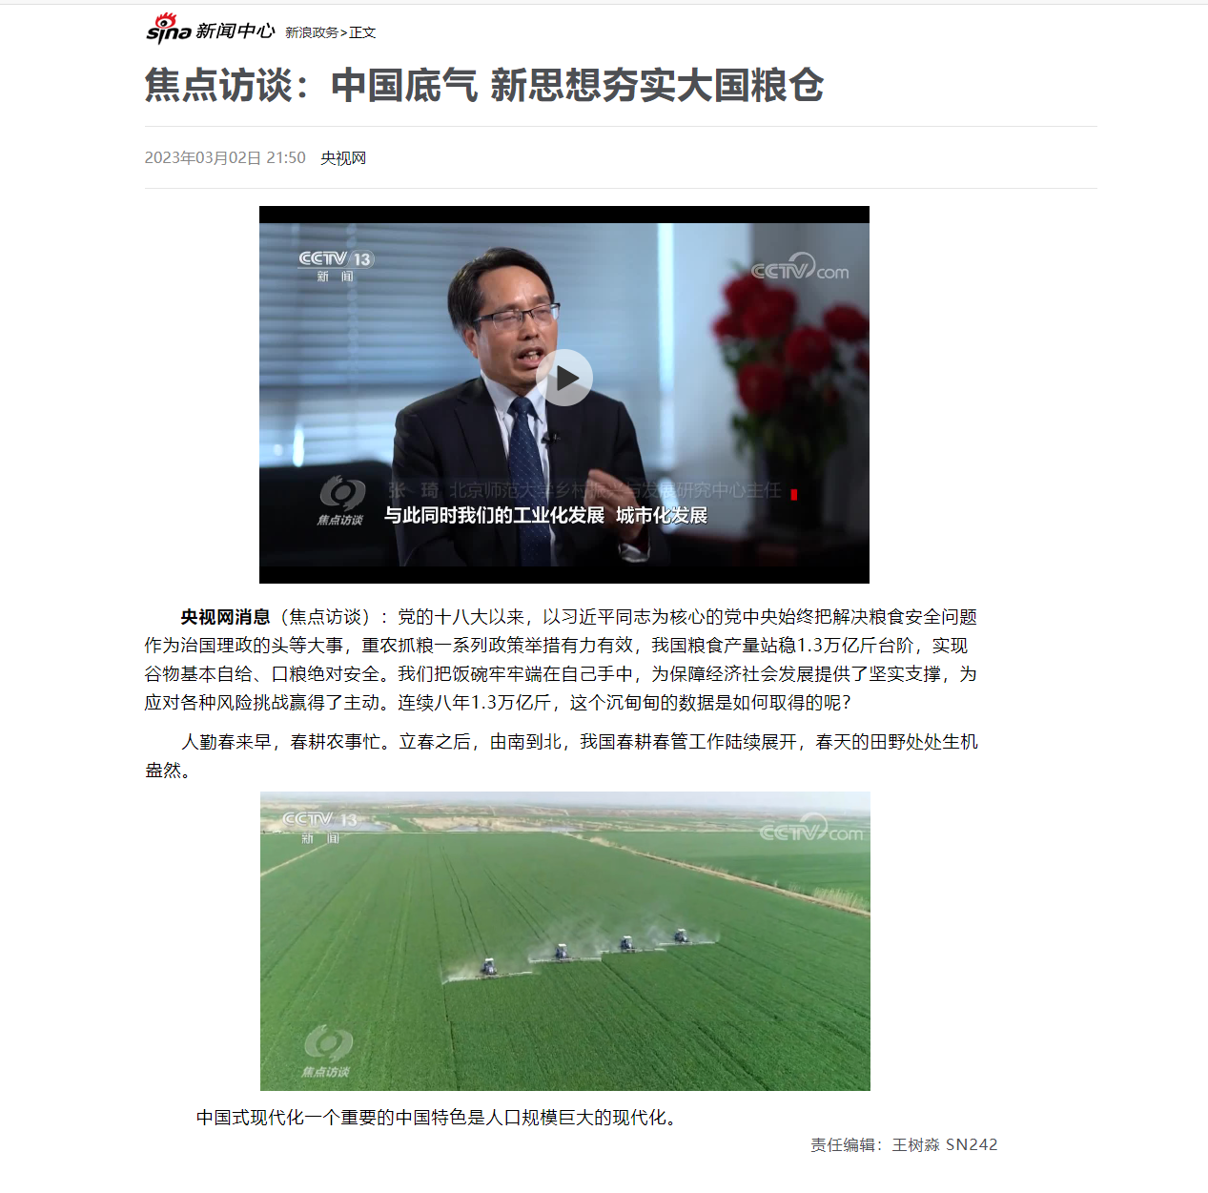
新闻网页
新浪新闻-标题
新浪新闻-正文

Slide 19
基础标签 & 样式
03
新浪新闻-标题
新浪新闻-正文

Slide 20
基础标签 & 样式
03
新浪新闻-标题
新浪新闻-正文

Slide 21
基础标签 & 样式
03
新浪新闻-标题
标题排版
标题样式
超链接
新浪新闻-正文

Slide 22
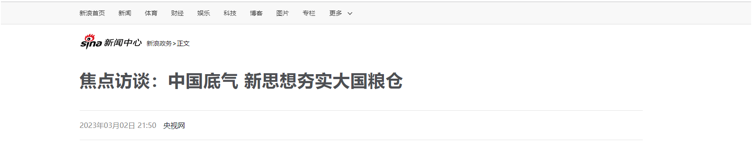
新浪新闻-标题排版
图片标签：<img>
src：指定图像的url（绝对路径 / 相对路径）
width：图像的宽度（像素 / 相对于父元素的百分比）
height：图像的高度（像素 / 相对于父元素的百分比）
标题标签：<h1> - <h6>
水平线标签：<hr>

Slide 23
标题标签
水平线标签
图片标签
标签：<h1>…</h1>（h1 → h6 重要程度依次降低）
注意：HTML标签都是预定义好的，不能自己随意定义。
<hr>
<img src="…" width="…" height="…">
绝对路径：绝对磁盘路径（D:/xxxx）、绝对网络路径（https://xxxx）
相对路径：从当前文件开始查找。 （./ : 当前目录, ../ : 上级目录）

Slide 24
基础标签 & 样式
03
新浪新闻-标题
标题排版
标题样式
超链接
新浪新闻-正文

Slide 25
新浪新闻-标题样式
CSS样式控制
CSS引入方式：
行内样式：写在标签的style属性中（不推荐）
内嵌样式：写在style标签中（可以写在页面任何位置，但通常约定写在head标签中）
外联样式：写在一个单独的.css文件中（需要通过 link 标签在网页中引入）
属性名: 属性值;
<h1 style="xxx: xxx; xxx: xxx;">中国新闻网</h1>
①
<style>
h1 {
xxx: xxx;
xxx: xxx;
}
</style>
③
②
h1 {
xxx: xxx;
xxx: xxx;
}
<link rel="stylesheet" href="css/news.css">

Slide 26
新浪新闻-标题样式
颜色表示形式：
表示方式 | 表示含义 | 取值
关键字 | 预定义的颜色名 | red、green、blue...
rgb表示法 | 红绿蓝三原色，每项取值范围：0-255 | rgb(0,0,0)、rgb(255,255,255)、rgb(255,0,0)
十六进制表示法 | #开头，将数字转换成十六进制表示 | #000000、#ff0000、#cccccc，简写：#000、#ccc

Slide 27
CSS引入方式
颜色表示
颜色属性
行内样式：<h1 style="...">
内嵌样式：<style> … </style>
外联样式：xxx.css <link href="...">
关键字: red、green . . .
rgb表示法：rgb(255,0,0)、rgb(134,100,89)
十六进制: #ff0000、#cccccc、#ccc
color: 设置文本内容的颜色

Slide 28
新浪新闻-标题样式
CSS选择器：用来选取需要设置样式的元素(标签)
元素选择器
id选择器
类选择器
元素名称 {
color: red;
}
h1 {
color: red;
}
<h1> Hello CSS </h1>
#id属性值 {
color: red;
}
#hid {
color: red;
}
<h1 id="hid"> CSS id Selector</h1>
.class属性值 {
color: red;
}
.cls {
color: red;
}
<h1 class="cls">CSS class Selector</h1>

Slide 29
<span>标签
CSS选择器
CSS属性
<span> 是一个在开发网页时大量会用到的没有语义的布局标签
特点：一行可以显示多个(组合行内元素)，宽度和高度默认由内容撑开
元素选择器：标签名 { … }
id选择器：#id属性值 { … }
类选择器：.class属性值 { … }
优先级：id选择器 > 类选择器 > 元素选择器
color：设置文本的颜色
font-size：字体大小 （注意：记得加px）

Slide 30
基础标签 & 样式
03
新浪新闻-标题
标题排版
标题样式
超链接
新浪新闻-正文

Slide 31
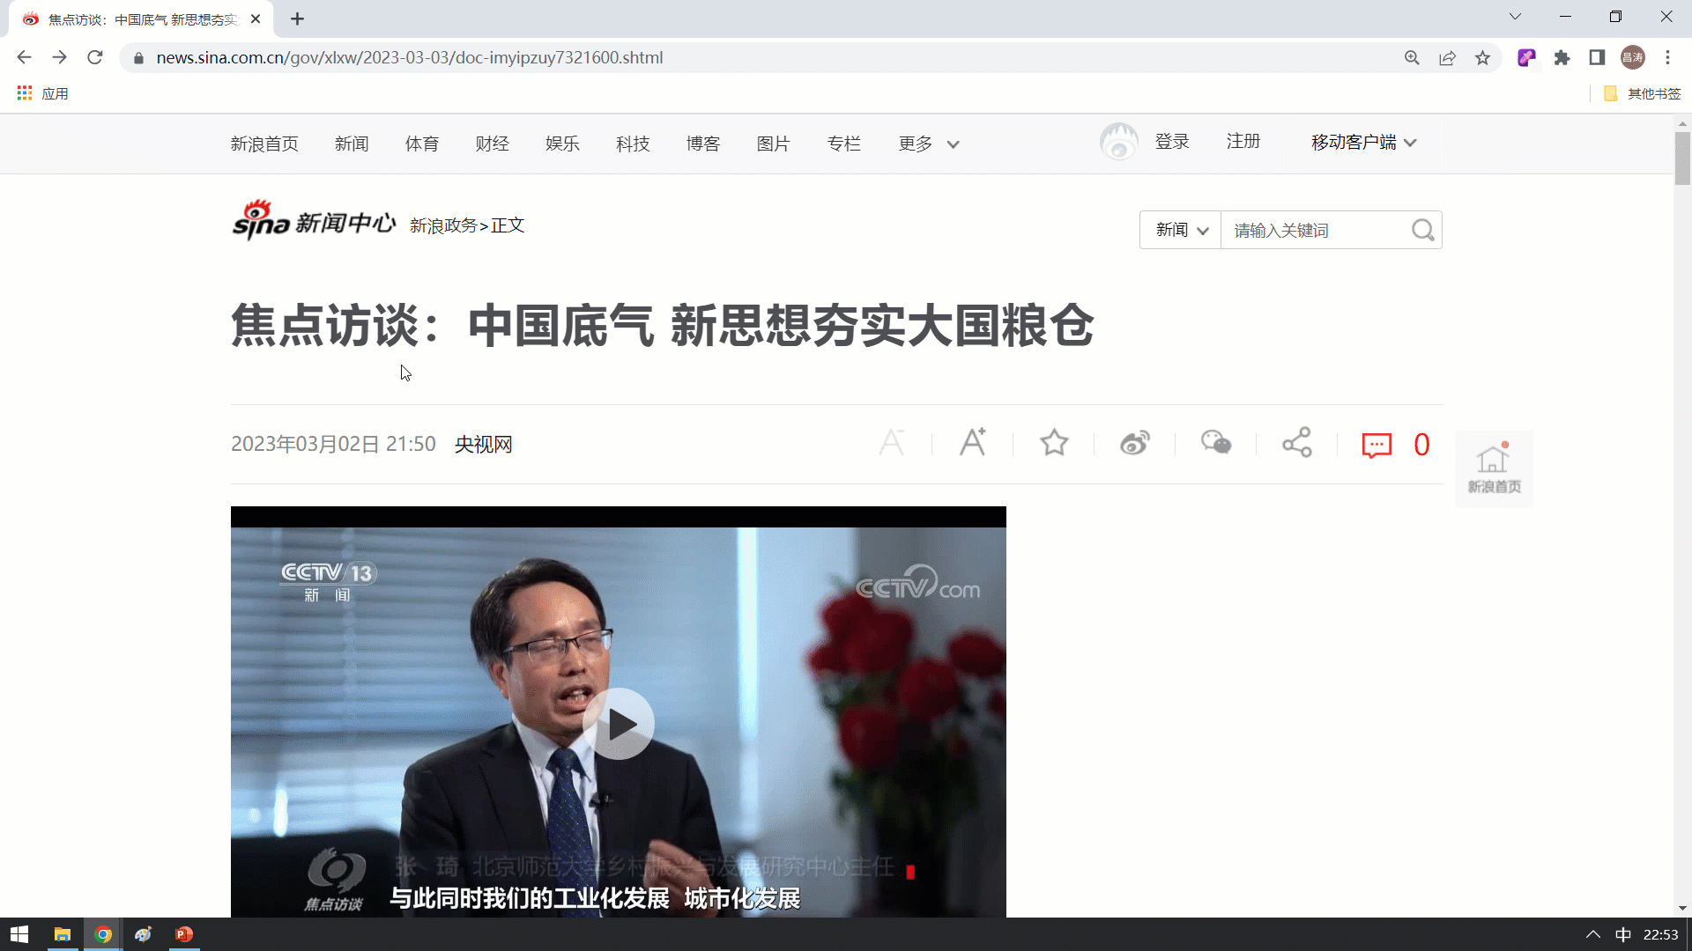
新浪新闻-超链接

Slide 32
新浪新闻-超链接
标签：
<a href="..." target="...">央视网</a>
属性：
href：指定资源访问的url
target：指定在何处打开资源链接
_self：默认值，在当前页面打开
_blank：在空白页面打开

Slide 33
超链接
CSS属性
标签：<a>
属性：
href：指定资源访问的url
target：指定在何处打开资源链接
_self：默认值，在当前页面打开
_blank：在空白页面打开
text-decoration：规定添加到文本的修饰，none表示定义标准的文本。
color：定义文本的颜色

Slide 34
基础标签 & 样式
03
新浪新闻-标题
新浪新闻-正文

Slide 35
基础标签 & 样式
03
新浪新闻-标题
新浪新闻-正文
正文排版
页面布局

Slide 36

新浪新闻-正文排版
视频标签：<video>
src：规定视频的url
controls：显示播放控件
width：播放器的宽度
height：播放器的高度
音频标签：<audio>
src：规定音频的url
controls：显示播放控件
段落标签：<p>
文本加粗标签: <b> / <strong>

Slide 37
音频、视频标签
换行、段落标签
文本加粗标签
CSS样式
注意
<audio> <video>
换行：<br> ; 段落：<p>
<b> <strong>
line-height：设置行高
text-indent：定义第一个行内容的缩进
text-align：规定元素中的文本的水平对齐方式
在HTML中无论输入多少个空格，只会显示一个。 可以使用空格占位符：&nbsp;

Slide 38
基础标签 & 样式
03
新浪新闻-标题
新浪新闻-正文
正文排版
页面布局

Slide 39
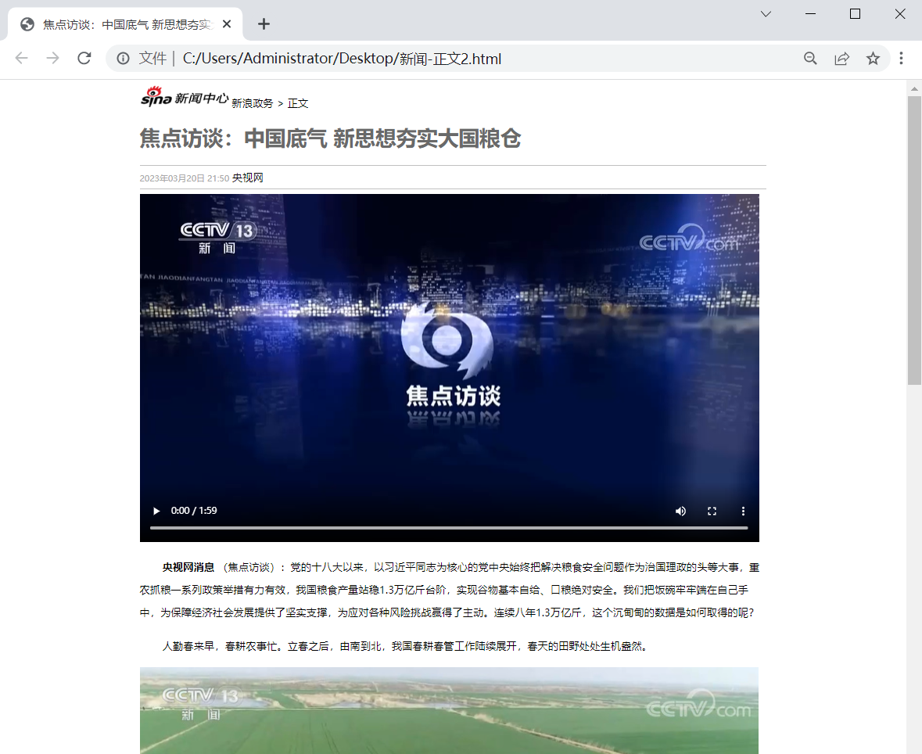
新浪新闻-页面布局
盒子模型

Slide 40
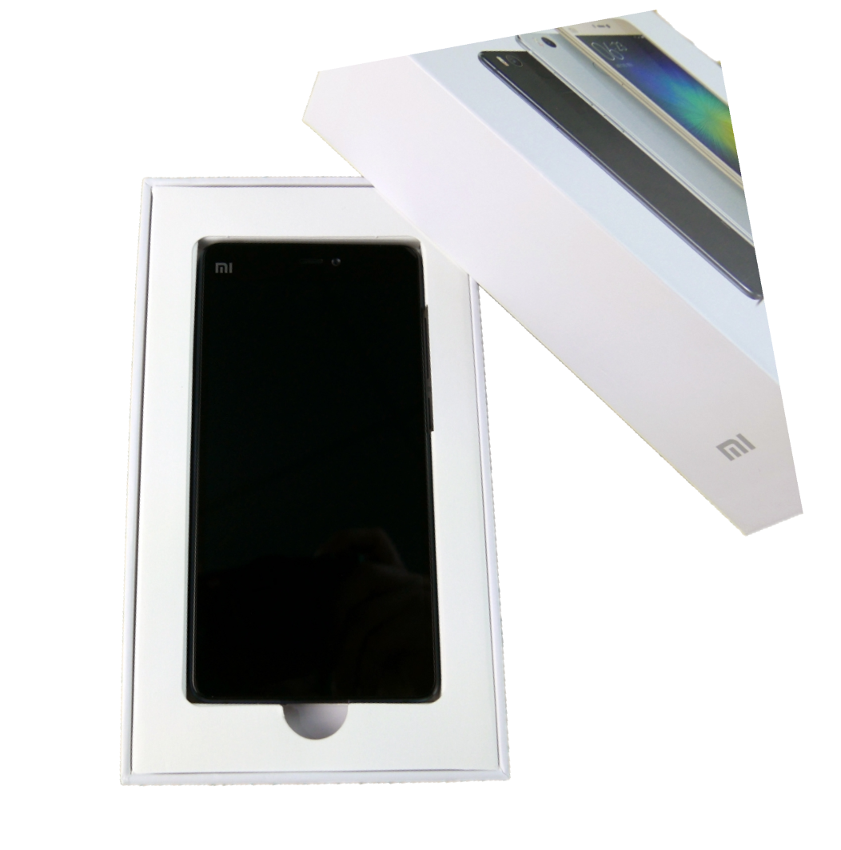
新浪新闻-页面布局
盒子：页面中所有的元素（标签），都可以看做是一个 盒子，由盒子将页面中的元素包含在一个矩形区域内，通过盒子的视角更方便的进行页面布局
盒子模型组成：内容区域（content）、内边距区域（padding）、边框区域（border）、外边距区域（margin）
margin
border
padding
content
height
width

Slide 41
新浪新闻-页面布局
布局标签：实际开发网页中，会大量频繁的使用 div 和 span 这两个没有语义的布局标签。
标签：<div> <span>
特点：
div标签：
一行只显示一个（独占一行）
宽度默认是父元素的宽度，高度默认由内容撑开
可以设置宽高（width、height）
span标签：
一行可以显示多个
宽度和高度默认由内容撑开
不可以设置宽高（width、height）

Slide 42
新浪新闻-页面布局
版心居中

Slide 43
CSS盒子模型
CSS属性
组成：内容（content）、内边距（padding）、边框（border）、外边距（margin）
width：设置宽度
height：设置高度
border：设置边框的属性，如：1px solid #000；
padding：内边距
margin：外边距
注意：如果只需要设置某一个方位的边框、内边距、外边距，可以在属性名后加上 –位置，如：padding-top、padding-left、padding-right …

Slide 44
表格、表单标签
04
表格标签
表单标签

Slide 45
表格、表单标签
04
表格标签
表单标签

Slide 46
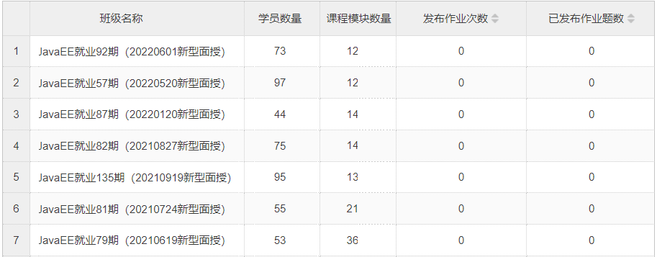
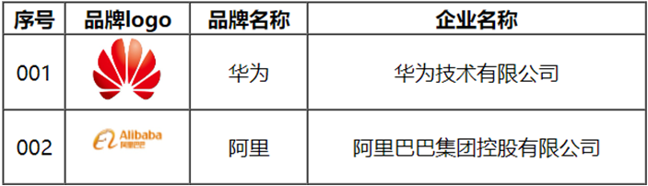
表格标签
场景：在网页中以表格（行、列）形式整齐展示数据，如：班级表。
标签：
标签 | 描述 | 属性/备注
<table> | 定义表格整体，可以包裹多个 <tr> | border：规定表格边框的宽度
 |  | width：规定表格的宽度
 |  | cellspacing: 规定单元之间的空间。
<tr> | 表格的行，可以包裹多个 <td>
<td> | 表格单元格(普通)，可以包裹内容 | 如果是表头单元格，可以替换为 <th>

Slide 47
表格标签
<table>：定义表格
<tr>：定义表格中的行，一个 <tr> 表示一行
<th>：表示表头单元格，具有加粗居中效果
<td>：表示普通单元格

Slide 48
表格、表单标签
04
表格标签
表单标签

Slide 49
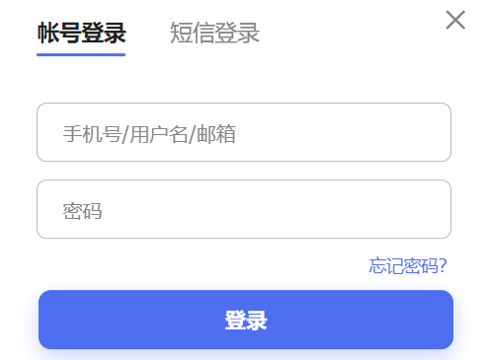
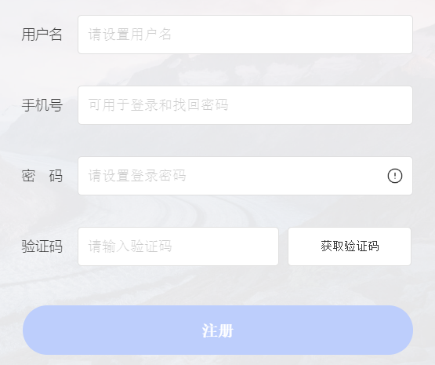
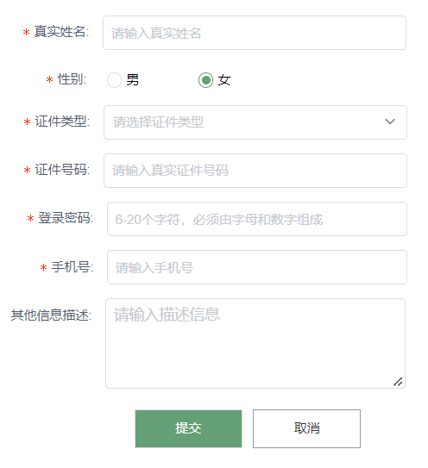
表单标签
场景：在网页中主要负责数据采集功能，如 注册、登录等数据采集。
标签：<form>
表单项：不同类型的 input 元素、下拉列表、文本域等。
<input>：定义表单项，通过type属性控制输入形式
<select>：定义下拉列表
<textarea>：定义文本域
属性：
action：规定当提交表单时向何处发送表单数据，URL
method：规定用于发送表单数据的方式。GET、POST

Slide 50
表单标签
表单标签：<form>
表单属性:
action：表单数据提交的url地址
method：表单提交方式
get：表单数据拼接在url后面，?username=java ,大小有限制
post：表单数据在请求体中携带，大小没有限制
注意：表单项必须有name属性才可以提交。

Slide 51
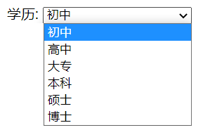
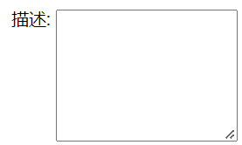
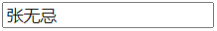
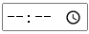

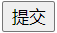
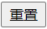
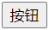
表单标签-表单项
表单项
<input>：表单项，通过type属性控制输入形式。
<select>：定义下拉列表，<option> 定义列表项。
<textarea>：文本域
type取值 | 描述 | 形式
text | 默认值，定义单行的输入字段
password | 定义密码字段
radio | 定义单选按钮
checkbox | 定义复选框
file | 定义文件上传按钮
date/time/datetime-local | 定义日期/时间/日期时间
number | 定义数字输入框
email | 定义邮件输入框
hidden | 定义隐藏域
submit / reset / button | 定义提交按钮 / 重置按钮 / 可点击按钮

Slide 52
表单项标签
<input> 的type属性：text、password、radio、checkbox、file、date、datetime-local、time、number、hidden、button、submit
<select> 定义下拉列表
<textarea> 定义文本域

